Slide 1

8 сынып. География
I бөлім. Биосфера
Тақырыбы: Мұхиттардың органикалық әлемі; Өсімдіктер мен жануарлар дүниесін қорғау
Оқу мақсаты: 8.3.4.4 -мұхиттағы тіршілік дүниесінің таралуын анықтайды
8.3.4.5- өсімдік әлемі мен жануарлар дүниесін қорғау қажеттілігін дәлелдейді, қорғау жолдарын ұсынады

Slide 2
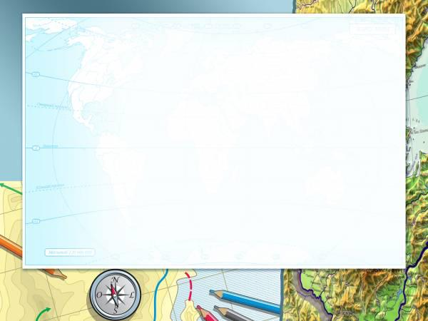
Бүгінгі сабақта:
Мұхиттағы тік зоналылық
Мұхиттағы тіршілік
Мұхиттағы ендік зоналылық
Планктон
Бентос
Нектон
Биосфераны қорғау
Қызыл кітап
Ұлттық саябақ
Қорық
Табиғат ескерткіштері
Қорықша

Slide 3
Бұрынғы білімді еске түсіре отырып, жаңа білімді игеру
Табиғатты қорғау қажеттілігі неде?
Биосфераны қалай қорғайды?
Мұхиттарда тірі тіршілік иелерінің таралу заңдылығы қандай ?
Теңіз организмдері тіршілік жағдайларына қалай бейімделген?

Slide 4
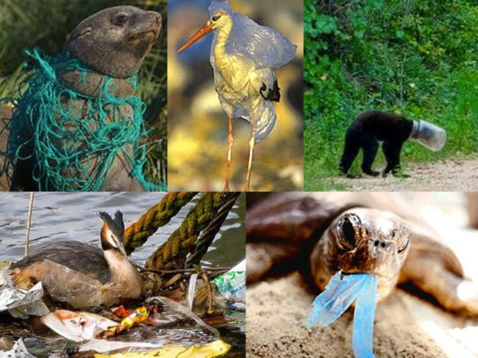
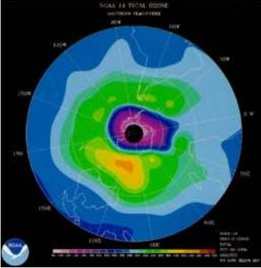
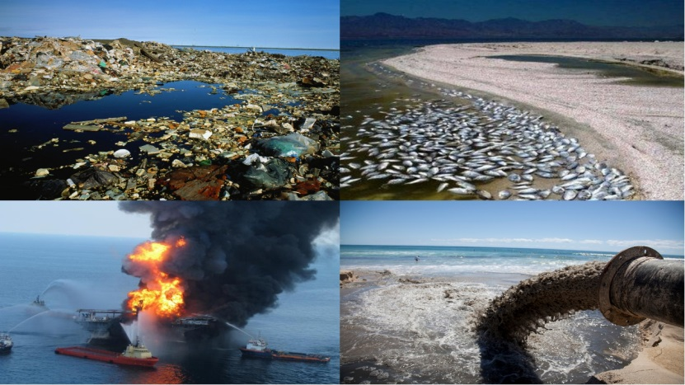
Табиғатты қорғау қажеттілігі неде?
Экология қазіргі кезде адамзатты толғандырып отырған маңызды проблемаға айналды. Табиғатты, қоршаған ортаны жою арқылы бүкіл қоғамды, тіршілікті жойып жіберуге болатынын көптеген елдер түсіне бастады. Адамзат баласының Жер ғаламшарын аз уақыттың ішінде құртып жіберуі аса қиын емес. Сондықтан дүниежүзі халқы біріге отырып, экологиялық апатқа қарсы тұру арқылы Жер-анамызды сақтап қалу – бүгінгі таңдағы ең өзекті проблема.

Slide 5

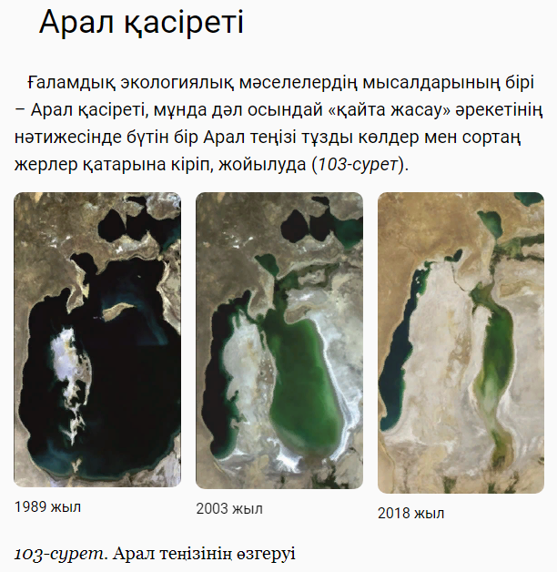

Slide 6
Биосфераны қалай қорғайды?
Егістік үшін жер жырту, үй тұрғызу, жол салу, канал немесе электр желісін жүргізу үшін биосфераның бір бөлігін бұзуға немесе толықтай жоюға тура келеді. Бұзылған ландшафт, кесілген орман, ұлғайған шөл дала адамның іс-әрекетінің айқын мысалы бола алады. Адамның кез келген шаруашылық іс-әрекеті биосфераның компонентіне әсер етеді.
Өсімдіктер мен жануарлар дүниесін, олардың тіршілік ету ортасын қорғау бойынша атқарылатын іс-шаралардың ішінде ерекше тиімділерінің бірі – ерекше қорғалатын табиғи аумақтар (ЕҚТА) құру.
​ЕҚТА-ның басты міндеті – флора мен фаунаның сирек кездесетін және жоғалып бара жатқан нысандарын қорғау.
​Ерекше қорғалатын табиғи аумақтардың негізгі міндеттері мыналар:
биологиялық алуан түрлілікті, бірегей және типтік ландшафттарды сақтау және қайта қалпына келтіру;
табиғи экологиялық жүйені сақтау;
ерекше қорғалатын табиғи аймақтарды: ғылымды, мәдениетті, оқу-ағартуды, білім мен туризмді дамыту мақсатында пайдалану.

Slide 7
Ерекше қорғалатын табиғи аумақтардың санаттары мен түрлері
Мемлекеттік табиғи қорық
Мемлекеттік ұлттық табиғи саябақ
Мемлекеттік табиғат ескерткіштері
Мемлекеттік табиғи қорықша

Slide 8
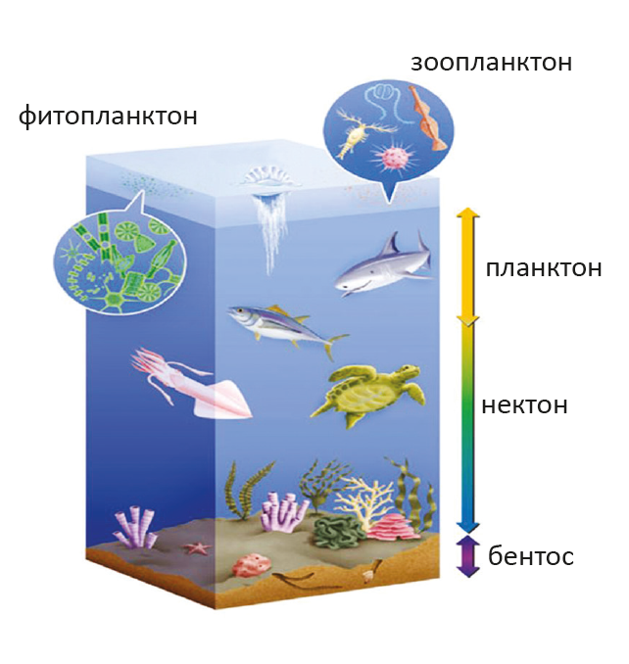
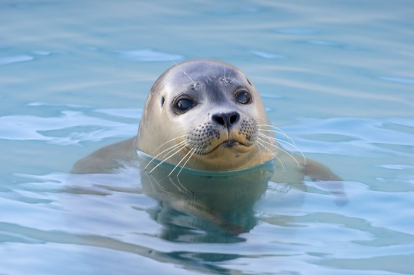
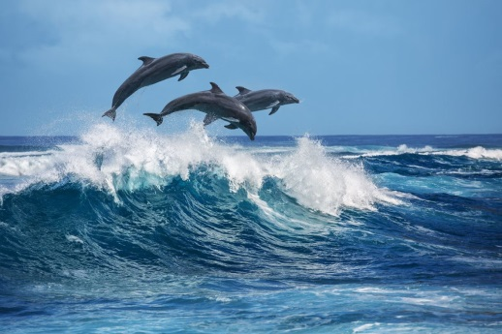
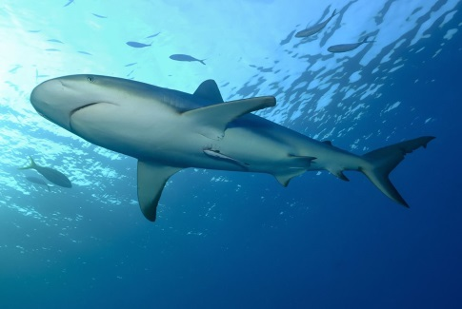
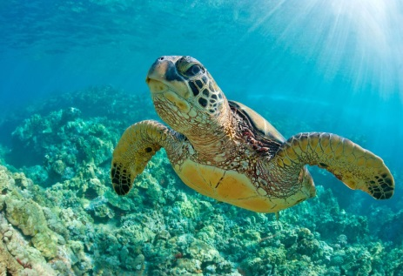
Мұхиттарда тірі тіршілік иелерінің таралу заңдылығы қандай ?
Дүниежүзілік мұхитта тіршіліктің таралуына климат, тереңдігі мен жағалаудан қашықтығы әсер етеді. Зоналылық Дүниежүзілік мұхитқа да тән, бірақ құрлықтағы тәрізді айқын емес. Экватордан полюстерге және тереңдікке қарай да түрлі өзгерістер жүреді. Бұл өзгерістерге себепші болатын басты көрсеткіш – күн сәулесі жарығының азаюы немесе жетпеуі.
Мұхитта тіршілік ететін тірі тіршілік иелері 3 түрге бөлінеді:
Планктон (қалқып жүретін);
Нектон (жүзіп жүретін);
Бентос ( түпкі суда жүретін).

Slide 9
Ендік зоналылық
Арктикалық және антарктикалық белдеулерде тіршілік өте жұтаң. Мұнда тірі ағзалардың түрлері де, олардың саны да аз. Планктон тек қысқа уақытқа ғана созылатын жаз мезгілінде және мұздан арылған жерлерде ғана дамиды. Планктоннан кейін балықтар және олармен қоректенетін морждар мен итбалықтар пайда болады.
Қоңыржай белдеулерде су температурасы жыл бойы 0°С-тан жоғары болады. Судағы еріген оттегінің молдығы тіршіліктің қарқынды түрде дамуына әкеледі. Қоңыржай белдеулерде ағзалардың түрлері өте көп емес, бірақ әр түрдің саны көбірек. Қоңыржай ендіктер балыққа бай және мұнда балық аулау кәсіби түрде жүргізіледі.
Тропиктік белдеулерде судың температурасы мен тұздылығы жыл бойы жоғары болады. Суда еріген оттегі мен қоректік заттар аз, сол себепті қоңыржай белдеулерде планктон да, балықтар да азырақ. Алайда ыстық белдеулерде алуан түрлі жылусүйгіш балықтар мен теңіз түбі ағзалары (маржандар, ұлулар, тікен терілілер, шаян тәрізділер) мол.
Экваторлық белдеуде су температурасы жыл бойы жоғары. Тіршіліктің қайнаған көрінісі мұхитқа қоректік заттар әкелетін ірі өзендердің сағасына жақын жерлерде байқалады. Мұхиттардың түбінде маржан тізбелері көп. Экваторлық суларда мұхит тасбақалары, ұлулар, тунец, сардина, макрель ауланады.

Slide 10
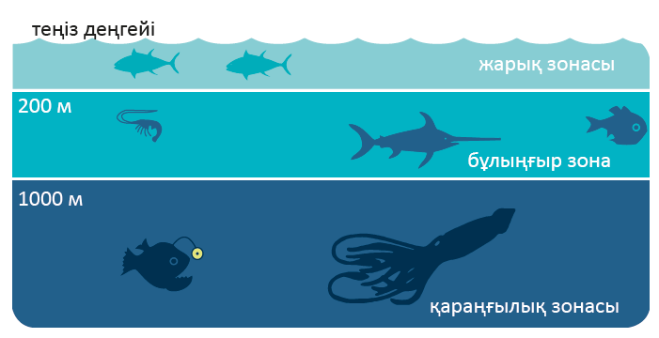
Тік зоналылық
Дүниежүзілік мұхит құрылымы үш негізгі бөліктерге бөлінеді:
Жағалаудағы таяз сулылық (материктік саяз жер, материктік үстірт, континенттік қайраң). Құрлықтың тереңдігі 200–500 м-ге дейінгі ойпаңымен сипатталады.
Жағалаудағы саяз жерден үлкен тереңдікке қарай өтетін өтпелі зона (материк бөктері, континенттік бөктер), 3–4 км тереңдікте мұхиттың арнасына ауысады.
Терең су (мұхиттың арнасы).
Мұхиттағы жарықтану зонасы

Slide 11
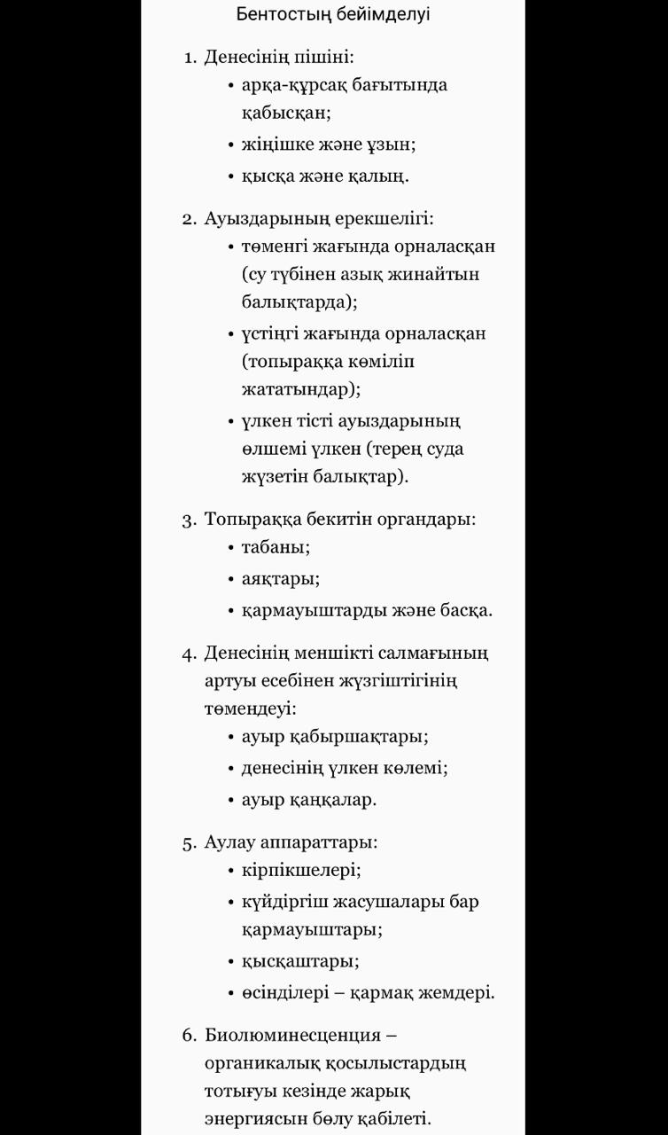
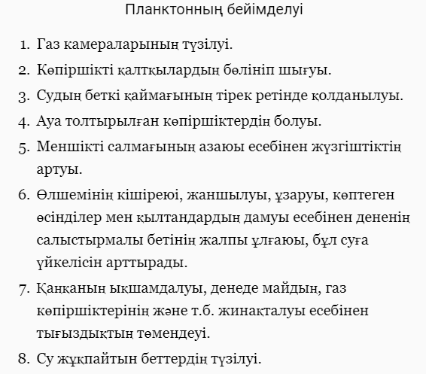
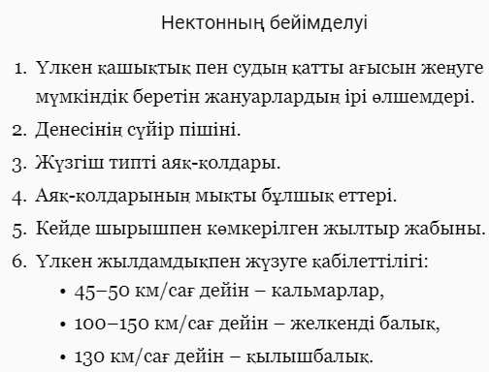
Теңіз организмдері тіршілік жағдайларына қалай бейімделген?
Түрлі тереңдіктердегі тіршілік иелеріне өздерінің қоршаған ортаға бейімделу ерекшеліктерін қалыптастыруға мүмкіндік берді.

Slide 12
Тапсырма №1, 2, 3
1. Қосымша ақпарат көздерінің көмегімен мұхиттардағы тіршілік иелерінің таралу заңдылығын анықтаңыздар
2. Теңіз организмдерінің тіршілік жағдайына бейімделуіне мұхит суы қасиеттерінің ықпалы қандай? 15-кестені (246-247 бет)түсініп оқу
3. «Табиғаты қорғау қажеттілігі» постер жасау
Бағалау критерийлері:
1.Мұхиттардағы тіршілік иелері жайлы қосымша ақпарат көздерін пайдаланады; таралу заңдылығын анықтайды
2. Мұхит суы қасиеттерінің сапалық сипаттамасын ұғады, ықпалын түсінеді
3. «Табиғаты қорғау қажеттілігі» постер жасайды

Slide 13
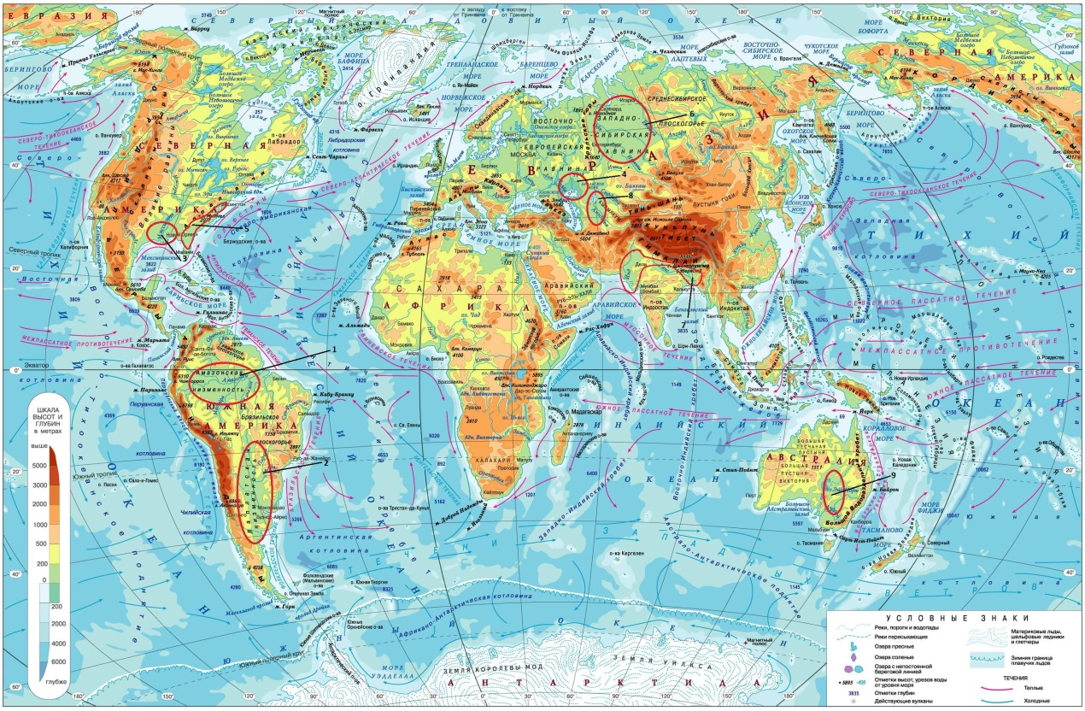
1.Физикалық картаның көмегімен қараңғылық зонасы ең төмен болатын Дүниежүзілік мұхиттағы теңізді анықтаңыз, кескін картаға түсіріңіз
Бекіту
2. Жаһандық экологиялық мәселелелерді атаңыз және бір экологиялық мәселенің қорғау жолын ұсыныңыз
Бағалау критерийлерін ұсыну:
1.Дүниежүзілік мұхиттар картасынан қабатталған бояулар арқылы ең терең теңіздерді анықтайды;
кескін картаға түсіреді
2. Жаһандық экологиялық мәселелелерді атайды, бір экологиялық мәселенің қорғау жолын ұсынады

